Slide 1
ENERJİ TASARRUFU
MERSİN ÜNİVERSİTESİ
OKUL ÖNCESİ ÖĞRETMENLİĞİ
12-288-062 BURCU SARI

Slide 2
ENERJİ TASARRUFU

Slide 3
ENERJİ TASARRUFU NEDİR?
Enerji tasarrufu, üretimde, konforumuzda ve iş gücümüzde her hangi bir azalma olmadan enerjiyi verimli kullanmak ve israf etmemektir.

Slide 4
Enerji tasarrufu, enerji ihtiyacının azaltılması veya kısıtlanması şeklinde düşünülmemelidir.

Slide 5
ENERJİYİ NİÇİN VERİMLİ KULLANMALIYIZ?
Çünkü, doğal kaynaklar hızla tükenmekte ve çevre kirliliği artmaktadır.

Slide 6
AYDINLATMADA ENERJİ TASARRUF NOKTALARI

Slide 7
EVDE AYDINLATMA
Eğer evimizde kompakt fluoresan (beyaz renkli) ampuller kullanırsak aydınlatmada enerji tasarrufumuz %80 lere ulaşabilir.

Slide 8
EVDE AYDINLATMA
Dikkat edilmesi gereken hususlar:
- Dekoratif amaçlı kullanılan avize türü aydınlatma araçları akkor lambalarla (sarı renkli ) çalışır ve çok enerji harcar.

Slide 9
EVDE AYDINLATMA
Dikkat edilmesi gereken hususlar:
- Duvarların açık renklere boyanması aydınlatma oranını artırır.
- Lambalar temiz tutulmalı, tozlanan lambalar silinmelidir.

Slide 10
ELEKTRİKLİ EV ALETLERİ
Elektrikli ev aletleri düzgün kullanılabilirse yüksek oranda enerji tasarrufu sağlanabilir.
- Buzdolaplarınızı sobalardan veya kalorifer peteklerinden uzak tutun.

Slide 11
ELEKTRİKLİ EV ALETLERİ
- Televizyon VCD veya uydu alıcı gibi uykuda bekleme (kumandadan kapanma) özelliği bulunan cihazların fişi çekilmelidir. Elektronik cihazlar kumandadan kapatılsa da normal miktarın %5 i kadar elektrik enerjisi harcar.

Slide 12
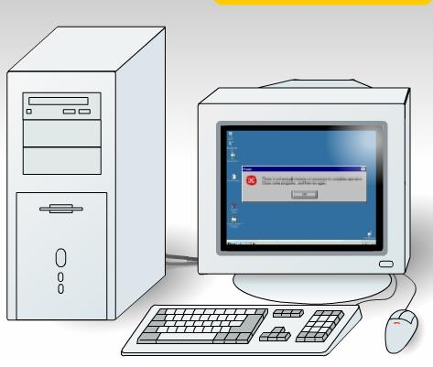
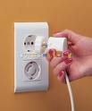
Bilgisayar Kullanımı!
Bilgisayarlar hiç bir işlem yapılmadığı "bekleme" konumunda da 27 watt gibi oldukça yüksek sayılabilecek bir miktarda elektrik tüketirler.
Bilgisayar kapatıldığında bile gücü sıfırlanmayıp 5 watt civarında bir elektrik tüketir. Dolayısıyla, bilgisayarın hiç elektrik tüketmediğinden emin olmak için fişini prizden çekmeliyiz.

Slide 14
YAKIT TASARRUFU
Enerji tüketimimizin %82 si ısıtma için kullanılmaktadır. Isı yalıtım önlemlerinin alınması ile bu kayıplar azaltılabilir.
Binaların yalıtımı ile %25 den %50 ye varan yakıt tasarrufu sağlanması mümkündür.

Slide 15
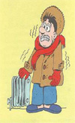

Slide 16
ÜZGÜN BİR AİLE
Bu yalıtımsız evde oturan aile kış aylarında daha fazla yakıt kullandıkları için endişeliler.

Slide 17
MUTLU BİR AİLE
Bu yalıtımlı evde oturan aile kış aylarında daha az yakıt kullandıkları için mutlular.

Slide 18
NEDEN BİZ DE MUTLU BİR AİLE OLMAYALIM?

Slide 19
NELER YAPMALIYIZ?

Slide 20
GEREĞİNDEN FAZLA KAĞIT TÜKETMEMELİYİZ
Eğer tüketirsek;

Slide 21
AĞAÇLAR KESİLİR...

Slide 22
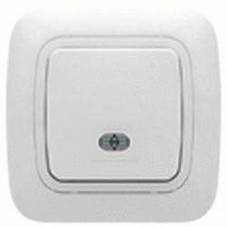
GEREKSİZ IŞIKLARI
SÖNDÜRMELİYİZ…

Slide 24
Musluğun tamamen
kapandığından
emin olmalıyız.

Slide 26
GEREĞİNDEN FAZLA SU TÜKETİRSEK...

Slide 27
AĞAÇLAR KURUR...

Slide 28
VE ÇÖL OLUR...

Slide 29
BU GÜZEL ÜLKEMİZ

Slide 30
ÇÖL OLMASIN!

